Slide 1


Programação C
Prof. Dr. V. Freitas Junior
www.tavolaredonda.com.br
Introdução ao uso de strings em C

Slide 2

String em C
A linguagem C não tem suporte para strings!
#chateado

Slide 3
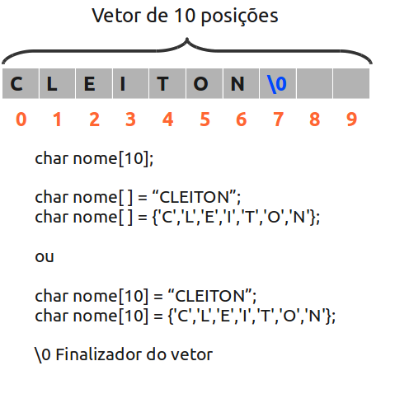
O que é uma string?
Um vetor é uma coleção de um ou mais objetos, do mesmo tipo, armazenados em endereços adjacentes de memória.
String é o nome que usamos para definir uma sequência de caracteres adjacentes na memória do computador. Essa sequência de caracteres, que pode ser uma palavra ou frase, é armazenada na memória do computador na forma de um vetor do tipo char.

Slide 4
Como declarar uma string
Por ser a string um vetor de caracteres, sua declaração segue as mesmas regras da declaração de um vetor convencional:
char str[6];
Tipo
Tamanho
Nome

Slide 5

Como declarar uma string
char str[6];
Essa declaração cria na memória do computador uma string (vetor de caracteres) de nome str e tamanho igual a 6.
No entanto, apesar de ser um vetor, devemos ficar atentos para o fato de que as strings têm no elemento seguinte a última letra da palavra/frase armazenada, um caractere “\0”.
Ao definir o tamanho de uma string, devemos considerar o caractere “\0”.

Slide 6
Lixo de memória em vetores
Imagine uma string definida com tamanho de 50 caracteres, mas utilizada apenas para armazenar a palavra “oi”.
Nesse caso, temos 48 posições não utilizadas e que estão preenchidas com lixo de memória (um valor qualquer).
Obviamente, não queremos que todo esse lixo seja impresso quando essa string for exibida na tela. Assim, o caractere “\0” indica o fim da sequência de caracteres e o início das posições restantes da nossa string que não estão sendo utilizadas nesse momento:
String
Fim
Lixo

Slide 7
Trabalhando com strings
Existem várias maneiras de se fazer a leitura de uma sequência de caracteres do teclado. Uma delas é utilizando a já conhecida função scanf() com o formato de dados “%s”:
char str[20];
scanf(“%s”,str);
Quando usamos a função scanf() para ler uma string, o símbolo de & antes do nome da variável não é utilizado. Os colchetes também não são utilizados, pois queremos ler a string toda e não apenas uma letra.

Slide 8
Problemas com scanf()
A função scanf() lê apenas strings digitadas sem espaços, ou seja, palavras.
Infelizmente, para muitos casos, a função scanf() não é a melhor opção para se ler uma string do teclado.
No caso de ter sido digitada uma frase (uma sequência de caracteres contendo espaços), apenas os caracteres digitados antes do primeiro espaço encontrado serão armazenados na string se a sua leitura for feita com a função scanf().

Slide 9
Função gets()
Uma alternativa mais eficiente para a leitura de uma string é a função gets(), a qual faz a leitura do teclado considerando todos os caracteres digitados (incluindo os espaços) até encontrar uma tecla enter:
char str[20];
gets(str);

Slide 10
Escrevendo string na tela
Usando a função printf(): Basicamente, para escrever uma string na tela utilizamos a função printf() com o formato de dados “%s”:
char str[20] = “Hello World”;
printf(“%s”,str);
Para escrever uma string, utilizamos o tipo de saída “%s”. Os colchetes não são utilizados, pois queremos escrever a string toda e não apenas uma letra.

Slide 11
Resumo

Slide 12
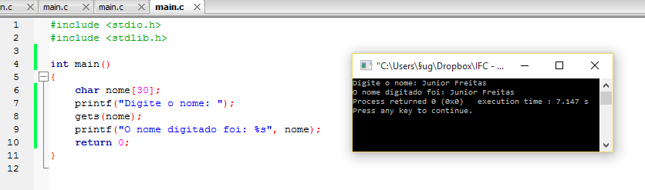
Exemplo

